Slide 1
Система повторения изученного материала на уроках русского языка как обеспечение успешности результата обучения
Из опыта работы
Медведевой Галины Сергеевны,
учителя русского языка и литературы
МАОУ «Гимназия №1» г.Брянска

Slide 2
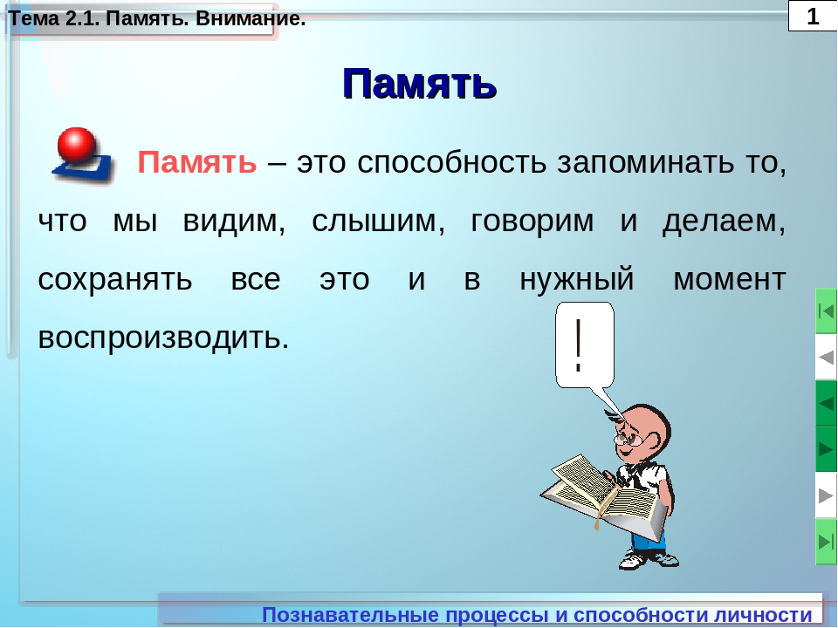

Slide 3


Slide 4
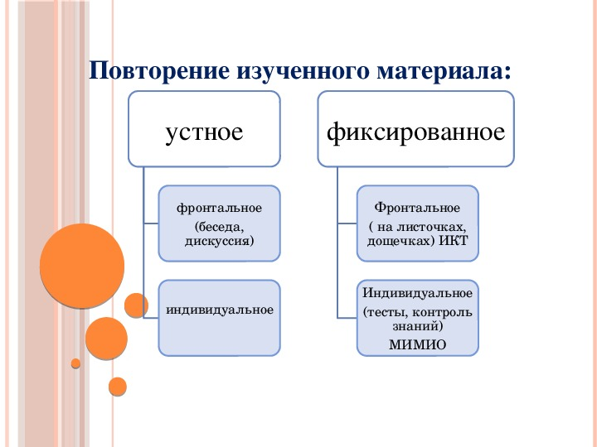

Slide 5
В процессе повторения учебного материала, учащиеся развивают умения сравнивать, классифицировать, анализировать языковые явления. Но лишь правильно организованное, систематическое повторение будет способствовать более прочному усвоению материала и результативному обучению.

Slide 6
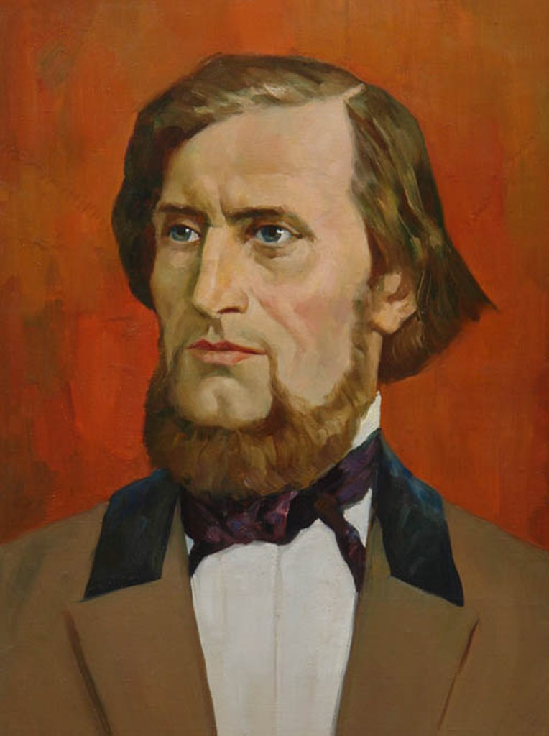
К.Д. Ушинский
Повторение должно быть направлено не к тому, чтобы ставить заплаты на обнаруженные прорехи в знаниях учащихся, а к предупреждению этих прорех.

Slide 7
Системность повторения — необходимое условие обеспечения успешности организации учебного процесса.
Комплексно работать с упражнением:
фиксировать орфограммы и пунктограммы;
пояснять графически или текстуально условиях их употребления;
в связных текстах определять тему, главную мысль.

Slide 8
Используя материал орфографического практикума,
составить простое предложение, осложненное обращением или однородными членами предложения, и выполнить синтаксический разбор этого предложения,
указать, какие части речи отсутствуют,
составить предложение с прямой речью или вводным словом и построить его схему.

Slide 9
Орфографию нужно изучать с опорой на морфологию, а морфологию - с опорой на синтаксис.
Синтаксис тесно связан с лексикой и морфологией.
Работа с текстом неотделима от лексики, морфологии и синтаксиса.

Slide 10
Формы активизации познавательной деятельности:
словарная работа,
орфоэпическая разминка,
словообразовательная цепочка,
проблемные вопросы,
эвристические задания.

Slide 11
Формы организации повторения изученного материала.
Синтаксическая пирамида
слово
словосочетание
простое осложненное или сложное предложение

Slide 12
весна
долгожданная весна
Ребята, совсем скоро придет долгожданная весна.

Slide 13
Чей это след?
Составить словосочетания, подобрать проверочные слова, указать морфемный состав:
полоскать белье - полощет
поласкать собаку - ласка

Slide 14
«Дойди до сути»
познавательность
познавательный
познавать
познать
знать
Знать – познать – познавать – познавательный – познавательность.
Вспоминаем способы образования слов, выполняем словообразовательный анализ слова, вспоминаем правописание суффиксов, определяем части речи.

Slide 15
«Расскажи о слове»
предпринимающий
Указать количество звуков и букв,
выполнить морфемный, словообразовательной и
морфологический разбор.
В зависимости от уровня подготовки обучающихся можно предложить выполнять эти задания нескольким ученикам.

Slide 16
«Угадай слово»
СВ..ТАЯ
святая свитая светая
Слова записываем в три столбика, указываем часть речи, выполняем морфемный разбор, записываем транскрипцию, затем морфологический разбор каждого слова.

Slide 17
Записать однокоренные слова к слову дать, указать часть речи, морфемный состав, пояснить правописание приставок и суффиксов.
Дать – давать – преподавать – преподаватель – преподавательский, преподающий, преподавая.

Slide 18
Применение элементов технологии РКМЧП (Развитие критического мышления через чтение и письмо)

Slide 19
Концептуальная таблица

Slide 20
Концептуальная таблица

Slide 21
Какую бы технологию в организации повторения изученного материала мы ни выбрали, главное – осуществлять эту работу системно и целенаправленно.

Slide 22
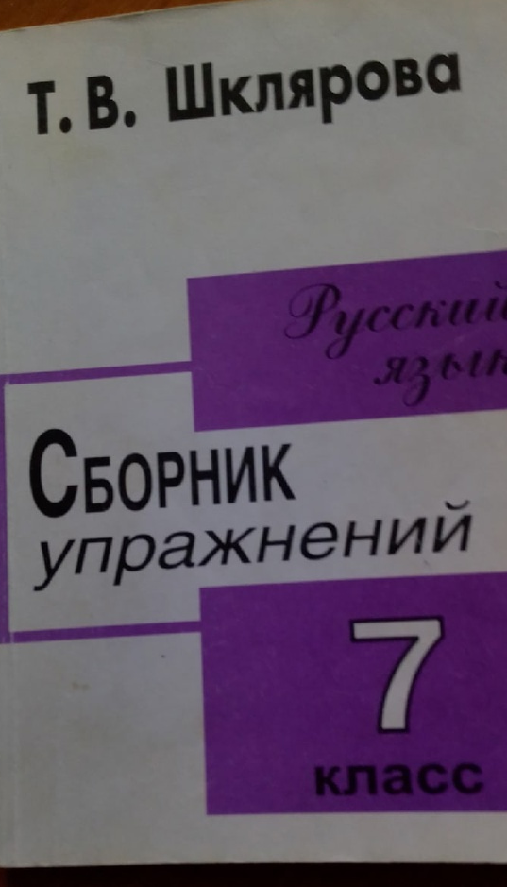
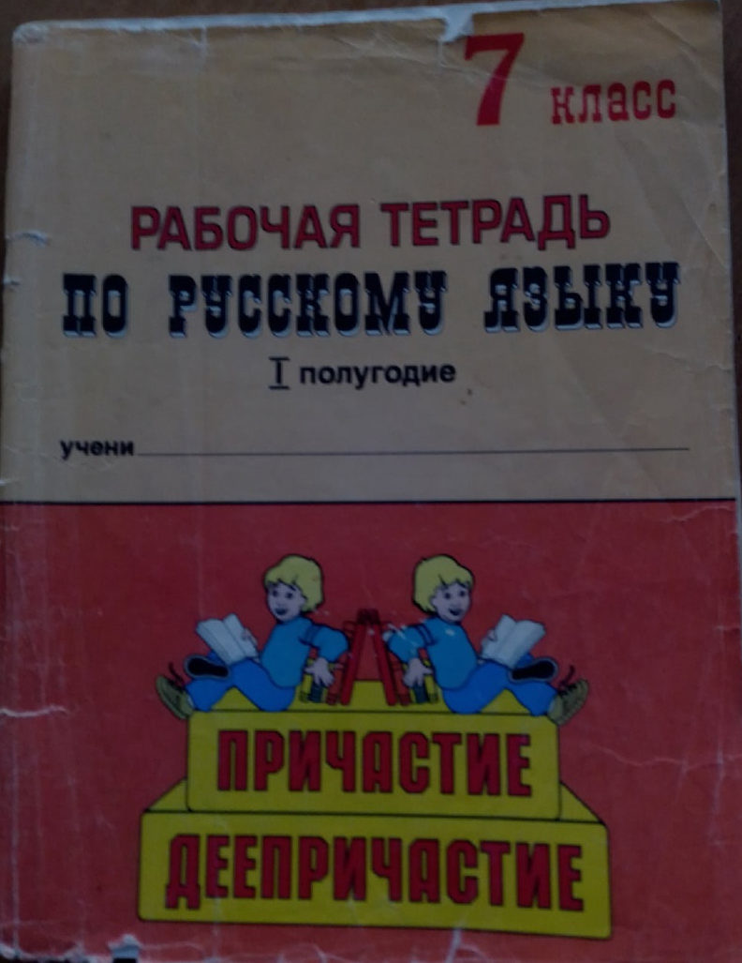
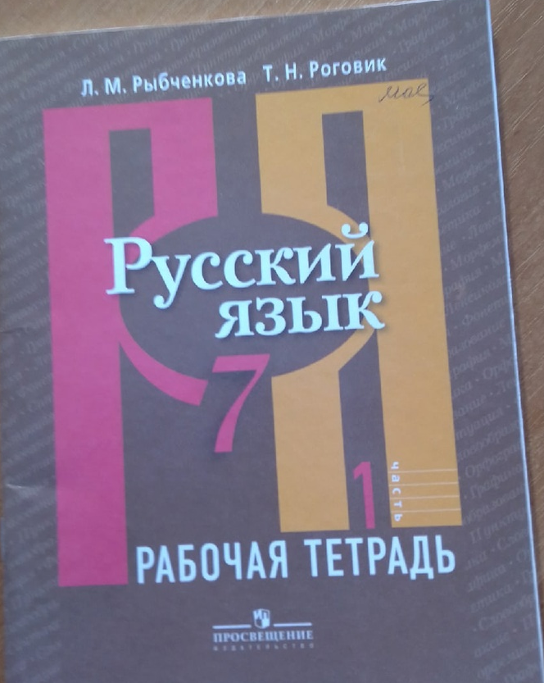

Slide 23


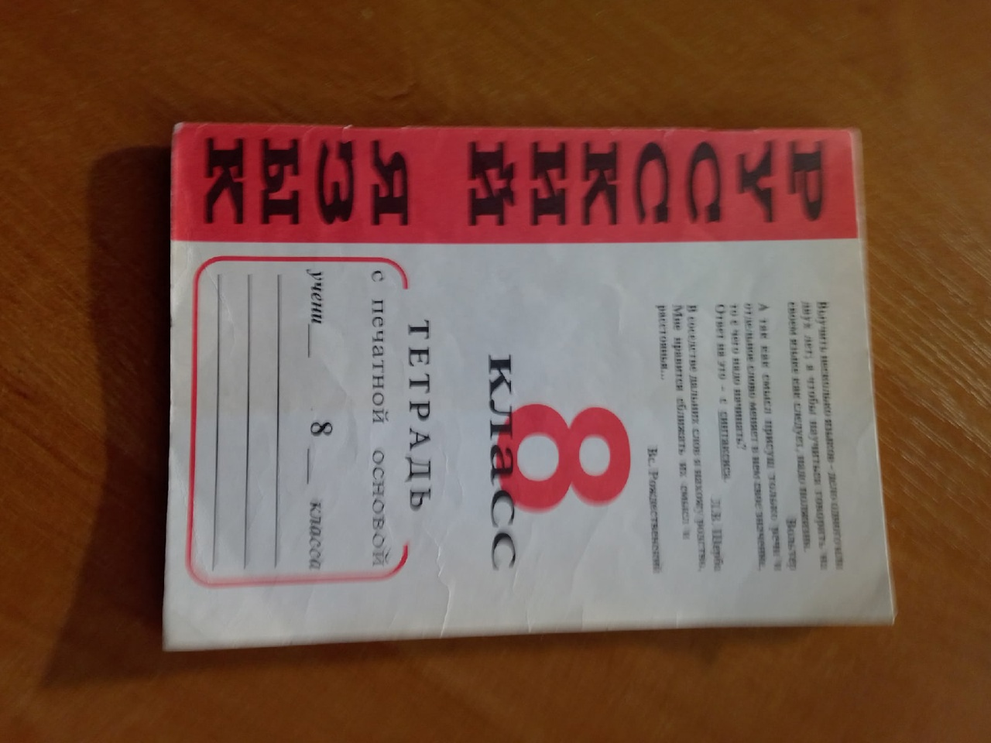

Slide 24
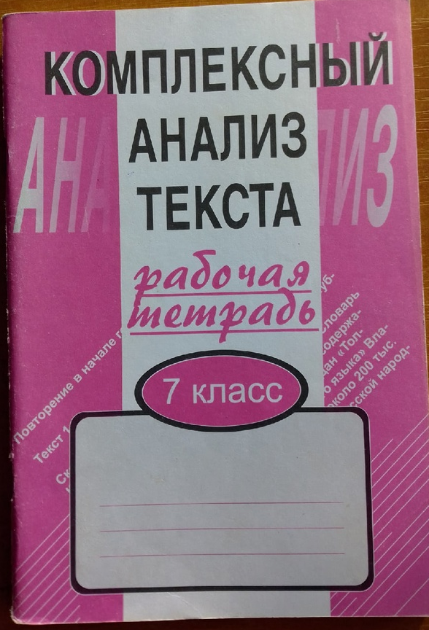
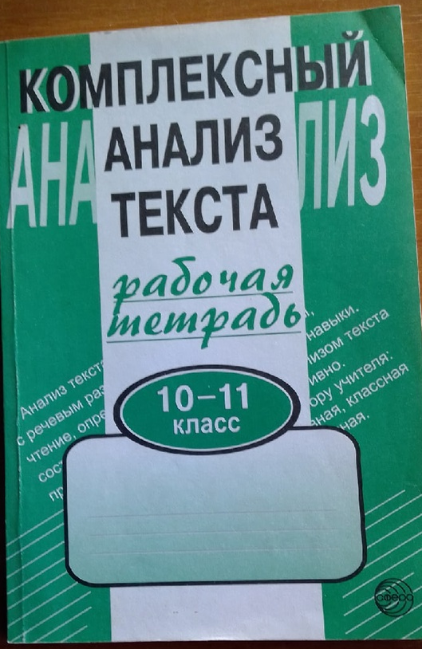
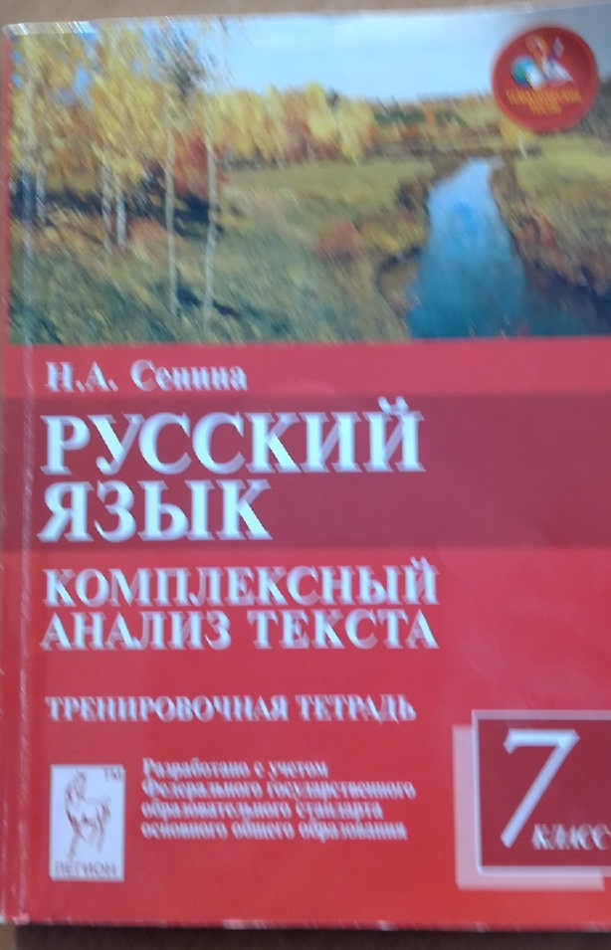

Slide 25
Спасибо за внимание!

